Slide 1
BÁO CÁO LẬP TRÌNH HƯỚNG ĐỐI TƯỢNG
Giảng viên: Ts. Nguyễn Mạnh Tuấn
Nhóm 12: Đỗ Duy Quang – 20173325
Trần Trung Đức – 20173032
Lương Ngọc Thuyết – 20183994
Nguyễn Đức Giang – 20173082

Slide 2
1. Tổng quan
Thực tế:
Lập trình hướng đối tượng OOP được coi là một trong những phương pháp lập trình tiên tiến cải thiện thời gian lập trình
Về Project: Sổ hộ khẩu điện tử là một công cụ cho phép admin quản lý về hộ khẩu/ nhân khẩu của con người bằng máy tính
Mục tiêu Project: Làm quen và phát triển một dự án Phần mềm quản lý Số hộ khẩu điện tử bằng JAVA.

Slide 3
1. Tổng quan
Phương pháp phát triển phần mềm N3C: eXtreme Programing
Lập trình liên tục từ ít chức năng đến nhiều chức năng, ra nhiều bản Release chủ yếu tập trung Focus vào lỗi và sửa lỗi.
Documentation: Tập trung vào sơ đồ use case( báo cáo) và error/ bug fixes.
Công cụ phát triển:
JDK 8.* và JavaFX
MySQL with mysql connector 8.*

Slide 4
2. Thuật toán thiết kế
Phần mềm được thiết kế dựa theo kiến trúc MVC
Kiến trúc Model – View – Controller,
Sử dụng file FXML của JavaFX phục vụ phần view
Sử dụng Controller, Data Access Object (DAO) phục vụ phần Controller
Và Phần Model cũng như Database để lưu trữ xử lý dữ liệu

Slide 5
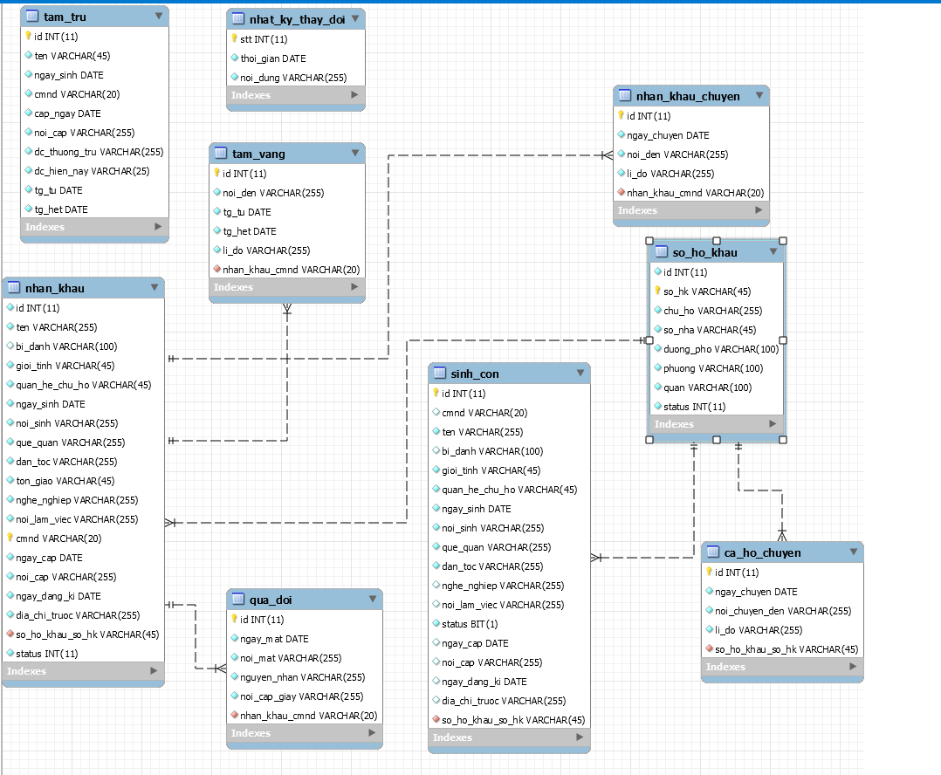
Cơ sở dữ liệu
Nhìn chung, CSDL khá là phức tạp với các bảng để phục vụ cho chương trình và thiết kế model.

Slide 6
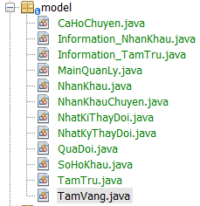
Modelling
Thuật toán Modelling:
Mỗi model là 1 class được thiết kế để khai thác thông tin từ CSDL, Sử dụng 2 phương thức là get và set.
Các model tương ứng với các bảng trong CSDL

Slide 7
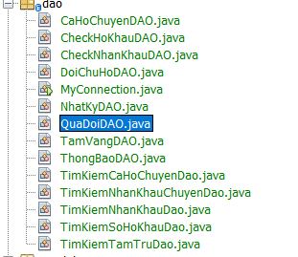
DAO
Các DAO là các class để phục vụ liên kết giữa các Controller và Model
Các DAO có chức năng lưu trữ các câu lệnh được Prepare sẵn, hay các Alert Form được gọi trong quá trình Controller
Hầu hết các DAO lưu trữ các câu lệnh SQL prepare đều sử dụng throwParseException và try…catch( Exception e) để xử lý ngoại lệ

Slide 8
FXML View
FXML View sử dụng JavaFX để tạo giao diện là hội thoại/ nút bấm
Việc thiết kế FXML được thực hiện trực quan
Mỗi Đối tượng trên FXML như nút bấm, hôi thoại… đều được đặt ID riêng để có thể gọi từ Controller

Slide 9
Controller
Controller là các class phục vụ việc điều khiển chương trình
Phương thức liên kết với View FXML:
@FXML
<nội dung>
Phương thức liên kết với Model và DAO:
Thông qua import và các phương thức đã được xây dựng sẵn như get, set,... Để đưa vào nội dung đã lấy được trong FXML
Phương thức liên kết với CSDL và chương trình:
Thông qua các câu truy vấn được chuẩn bị trong DAO và các phương thức chuyển scene/ hội thoại trong DAO

Slide 10
Xử lý ngoại lệ
Do thao tác với SQL nên việc xảy ra Exception là thường xuyên
Xảy ra khi: thông tin nhập lỗi/ không phù hợp với CSDL hay câu truy vấn sai
Cách khắc phục: Sử dụng try…. Catch(Exception e){ báo lỗi} để báo lỗi khi chương trình xảy ra Exception cho người dung
Việc xử lý ngoại lệ có trong hầu hết các hàm của DAO và Controller

Slide 11
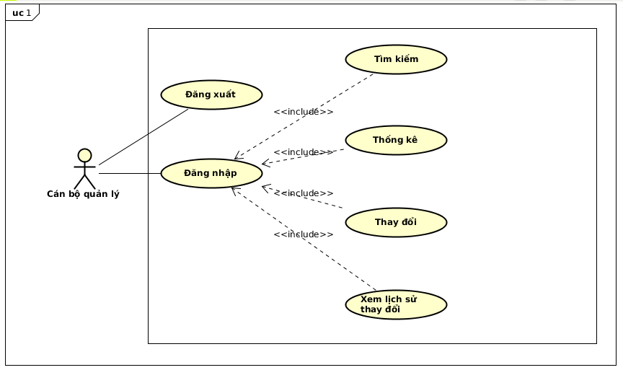
Biểu đồ Use case tổng quan

Slide 12
Các chức năng chính
Các chức năng chính của chương trình bao gồm
Tìm kiếm
Thống kê
Thay đổi
Lịch sử thay đổi
(*) các chức năng đều yêu cầu đăng nhập với quyền quản trị

Slide 13
Các chức năng chính
Chức năng | Mô tả
Đăng nhập | Đăng nhập bằng tài khoản quản trị viên để thực hiện chức năng
Tìm kiếm | Tìm kiếm hộ khẩu/ nhân khẩu theo từ khóa, theo tên, Số hộ khẩu, CMND, thời gian thay đổi….
Thống kê | Thống kê theo hộ khẩu, khoảng thời gian, độ tuổi, giới tính, tạm trú, tạm vắng
Thay đổi | Thêm, Xóa hộ khẩu nhân khẩu và ghi lại lịch sử
Lịch sử thay đổi | Lịch sử thay đổi nhân khẩu bởi thao tác, bởi qua đời,...
(*) các chức năng đều yêu cầu đăng nhập với quyền quản trị

Slide 14
Further Development
Phương hướng phát triển tương lai:
Một số lỗi nhỏ cần được Fix: một số lúc sẽ xảy ra lỗi khi thao tác với nhân khẩu
Cập nhật một số tính năng hành chính như : đủ 18 tuổi Update CMND tách hộ khẩu, bảng sinh con sẽ thay đổi khi con đủ 18 tuổi,…
Cập nhật bảo mật, che dấu dữ liệu, giao diện…

Slide 15
4. Phân công nhiệm vụ và DEMO
Thành viên | Jobs
Đỗ Duy Quang | Code[ thay đổi nhân khẩu/hộ khẩu, lịch sử thay đổi], Báo cáo, thuyết trình
Lương Ngọc Thuyết | Code[Thống kê], Báo cáo, kiểm thử
Trần Trung Đức | Code[Đăng nhập, menu, sửa, lịch sử thay đổi], Báo cáo, kiểm thử
Nguyễn Đức Giang | Code[Tìm kiếm], báo cáo, kiểm thử

Slide 16
Thank

